Slide 1


Department of Anesthesia Techniques
Title of the lecture:- Practical Biology -1 ,
Prof. Dr. Younis A. Alkhafaji younis.abdulridha@uomus.edu.iq
BIOSAFETY السلامة الحيوية
Definition (WHO) التعريف (منظمة الصحة العالمية)
“Laboratory biosafety – the containment principles, technologies and practices that are implemented to prevent the unintentional exposure to pathogens and toxins, or their accidental release .”
"السلامة البيولوجية للمختبرات - مبادئ الاحتواء والتقنيات والممارسات التي تنفذ لمنع التعرض غير المقصود لمسببات الامراض والسموم الخاصة بها أو المطلقة منها عرضيا ."
BIOSECURITY الأمن البيولوجي
Definition (WHO)
“Laboratory biosecurity – the containment principles, technologies and practices that are implemented to prevent the intentional exposure to pathogens and toxins, or their intentional release .“
"الأمن البيولوجي للمختبرات - مبادئ الاحتواء والتقنيات والممارسات الموجودة والمنفذة لمنع التعرض المتعمد للمسببات الأمراضية والسموم الخاصة بها كأطلاق متعمد

Slide 2


Department of Anesthesia Techniques
●●Laboratory biosafety may be addressed through the coordination of the following procedures and practices:
يمكن معالجة السلامة البيولوجية للمختبرات من خلال تنسيق ما يلي الإجراءات والممارسات:
֍Engineering هندسة
֍Administrative إداري
֍Standard Operating Procedures (SOPs) إجراءات التشغيل القياسية
֍Personal Protective Equipment (PPE) معدات الحماية الشخصية
●● Four Primary Controls of Biosafety أربع ضوابط أولية للسلامة الحيوية

Slide 3
Facility containment احتواء المنشأة
Containment equipment معدات الاحتواء Engineering
Operation and maintenance التشغيل والصيانة
Vaccination تلقيح
Training تمرين
Medical surveillance المراقبة الطبية Administrative
Incidence reporting الحدث الإبلاغ عن وقوع
S O P compliance التوافق مع إجراءات التشغيل القياسية
respiratory protection حماية الجهاز التنفسي
body protection حماية الجسم
face protection حماية الوجه personal protective equipment
hand protection حماية اليد
foot protection حماية القدم
General procedures الإجراءات العامة
Emergency Procedures إجراءات الطوارئ Standard Operating
Waste disposable Procedures إجراءات التخلص من النفايات Procedure

Slide 4
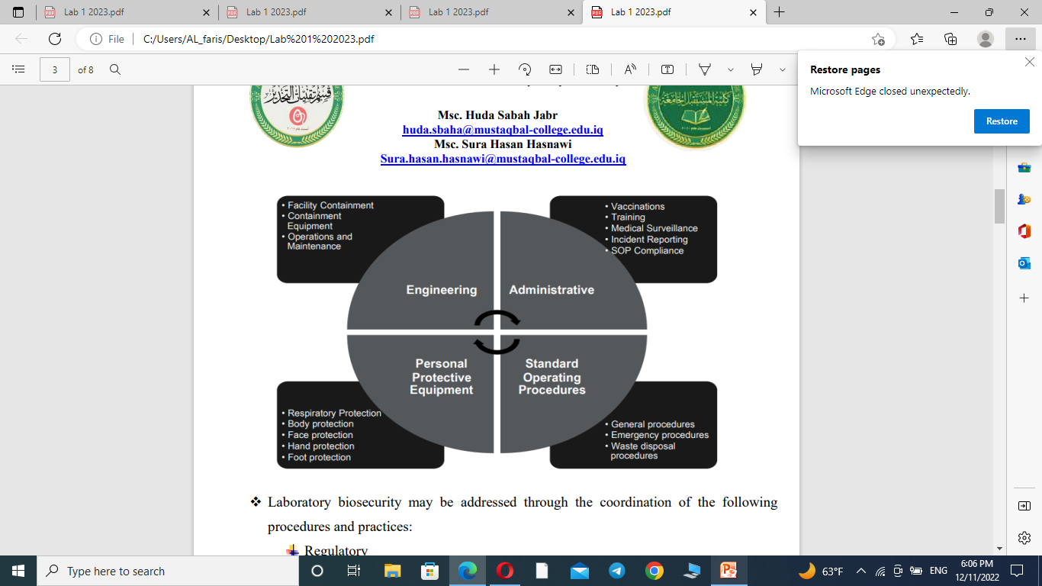

Slide 5
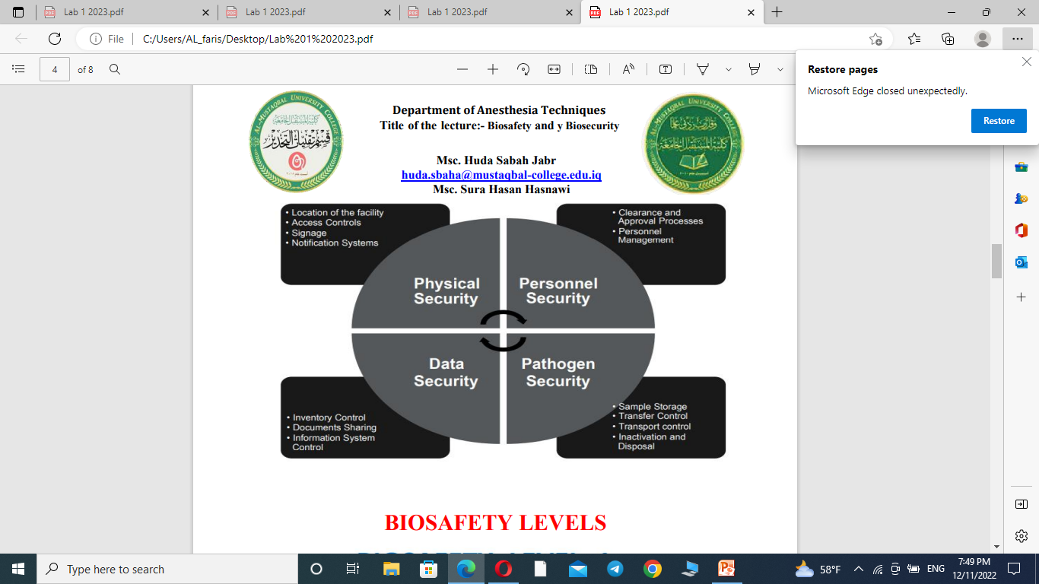
●●Laboratory biosecurity may be addressed through the coordination of the following procedures and practices
يمكن معالجة الأمن البيولوجي للمختبرات من خلال تنسيق الإجراءات والممارسات التالية
⁑Regulatory التنظيم
⁑Physical Security الامن المادي
⁑Administrative إداري
⁑Standard Operating Procedures (SOPs) إجراءات التشغيل القياسية

Slide 6
physical security الأمن المادي
location of the facility موقع المنشأة
Access controls ضوابط الوصول
Signage لافتات
Notification Systems أنظمة الإخطار
Personal Security الأمن الشخصي
Clearance and approval processes عمليات التخليص والموافقة
Personal Management ادارة شخصية
Data Security أمن البيانات
inventory control مراقبة المخزون
Document Sharing مشاركة المستندات
Information system Control التحكم في نظام المعلومات
Pathogen Security (الجراثيم أو المسببات الأمراضية) أمن الممرض
Sample Storage تخزين العينة
Transfer Control التحكم في النقل
Transport surveillance (control) مراقبة النقل
Inactivation and Disposal التعطيل والتخلص

Slide 7
Biosafety Levels
Biosafety Level -1
֍Laboratory Have Doors
֍Contain Sinks
֍Surfaces are easy to clean
֍Tables are water resistant
֍Windows are screened
السلامة الحيوية المستوى -1
֍ المختبر له أبواب
֍ يحتوي على مغاسل
֍ الأسطح سهلة التنظيف الطاولات مقاومة للماء
֍ يتم فحص النوافذ

Slide 8
Biosafety Level - 2
Include all items listed in BSL-1 and :-
֍ Eyewash station.
֍ Restricted access when work is in progress.
֍ Doors that lock.
֍ BioScurity as needed.
֍ Air flows into the lab without recirculation to non lab areas (recommended for new construction)
يتضمين جميع العناصر المدرجة في BSL-1 و: -
֍ محطة غسيل العين.
֍ وصول مقيد عندما يكون العمل قيد التقدم. (أثناء سير العمل)
֍ الأبواب التي تقفل.
֍ الأمن الحيوي حسب الحاجة .
֍ يتدفق الهواء إلى المختبر دون إعادة تدويره إلى مناطق خارج المختبر (موصى به للبناء الجديد)

Slide 9
Biosafety Level – 3 -
Include all items listed in BSL-2- and :-
֍ Access to an autoclave.
֍ Separated building or isolated zone.
֍ Double door entry.
֍ Directional inward flow.
֍ Single pass air.
֍ Enclosures for aerosol generating equipment. Wall, doors and cellings are water resistant.
تتضمين جميع العناصر المدرجة في BSL-2- و: -
֍ الوصول إلى الأوتوكلاف (ألموصدة او جهاز التعقيم).
֍ مبنى منفصل أو منطقة معزولة.
֍ مدخل مزدوج الباب.
֍ تحديد اتجاه التدفق الداخلي.
֍ اتجاه واحدة للهواء.
֍ حاويات لمعدات توليد الرذاذ.
֍ الجدران والأبواب والسقوف مقاومة للماء.

Slide 10
Biosafety Level – 4 -
֍ Include all items listed in BSL-3- and:-
֍ Double door autoclaves
֍ Rooms are sealed
֍ Inner and outer doors are interlocked to prevent doors being opened at the same time.
֍ Liquids are decontaminated.
֍ Multi- level system redundancy.
֍ قم بتضمين جميع العناصر المدرجة في BSL-3- و: -
֍ أجهزة الأوتوكلاف ذات الباب المزدوج
֍ الغرف مغلقة
֍ الأبواب الداخلية والخارجية متشابكة لمنع فتح الأبواب في نفس الوقت.
֍ يتم تطهير السوائل.
֍ كرار نظام متعدد المستويات.

Slide 11
Biorisk
Definition (WHO)
The probability or chance that a particular adverse event (in the context of this document: accidental infection or unauthorized access, loss, theft, misuse, diversion or intentional release), possibly leading to harm, will occur.
التعريف (منظمة الصحة العالمية):- احتمال أو فرصة حدوث حدث ضار معين (في سياق هذا المستند: إصابة عرضية أو وصول غير مصرح به ، أو فقدان ، أو سرقة ، أو إساءة استخدام ، أو تحويل أو إطلاق متعمد) ، مما قد يؤدي إلى حدوث ضرر.
Biorisk Assessment
The process to identify and unacceptable risk(embracing biosafety risks) (risk of accidental infection) and laboratory biosecurity risk ( risks of unauthorized access, loss, theft, misuse, diversion or intentional release)).
تقييم المخاطر البيولوجية عملية تحديد المخاطر غير المقبولة (احتضان مخاطر السلامة الأحيائية) (خطر العدوى العرضية) ومخاطر الأمن البيولوجي للمختبر (مخاطر الوصول غير المصرح به أو سرقة الفقد أو سوء الاستخدام أو التحويل أو الإطلاق المتعمد)) تقييم المخاطر البيولوجية عملية تحديد المخاطر غير المقبولة (احتضان مخاطر السلامة الأحيائية) (خطر العدوى العرضية) ومخاطر الأمن البيولوجي للمختبر (مخاطر الوصول غير المصرح به أو سرقة ,الفقد أو سوء الاستخدام أو التحويل أو الإطلاق المتعمد)) .

Slide 12
Biorisk managment(WHO)
إدارة المخاطر البيولوجية
The analysis of ways and development of strategies to minimize the likelihood of the occurrence of biorisks . The management of biorisk places responsibility on the facility and its manager (director) to demonstrate that appropritate and valid biorisk reduction (minimization) procedures have been established and are implemented . A biorisk management committee should be established to assist the facility director in identifying , developing and reaching biorisk management goals”
تحليل الطرق وتطوير الاستراتيجيات لتقليل احتمالية حدوث المخاطر البيولوجية. تضع إدارة المخاطر البيولوجية المسؤولية على المنشأة ومسؤلها (مديرها) لإثبات أن إجراءات الحد من المخاطر البيولوجية المناسبة والصحيحة قد تم وضعها وتنفيذها. يجب إنشاء لجنة لإدارة المخاطر البيولوجية لمساعدة مدير المنشأة في تحديد وتطوير وتحقيق أهداف إدارة المخاطر البيولوجية "

Slide 13
Components of Biorisk Managements(WHO)
**Reducing the risk of unintentional exposure to pathogens and toxin or their accidental release (biosafety)
** تقليل مخاطر التعرض غير المقصود لمسببات الأمراض والسموم أو إطلاقها العرضي (السلامة الأحيائية)
**Reducing the risk of unauthorized access, loss, theft, misuse, diversion or intentional release to tolerable levels (laboratory biosecurity)
** الحد من مخاطر الوصول غير المصرح به أو الضياع أو السرقة أو سوء الاستخدام أو التحويل أو الإطلاق المتعمد إلى مستويات مقبولة (الأمن البيولوجي للمختبر)
**providing assurance, internally, (facility, local area, government, global community, etc.) that suitable measures that suitable measures have been adapted and effectively implemented
** توفير ضمان داخليًا (مرفق ، منطقة محلية ، حكومة ، مجتمع عالمي ، إلخ) بأن التدابير المناسبة قد تم تكييفها وتنفيذها بشكل فعال
**Providing a framework for continous awareness- raising for biosafety, laboratory, bioscurity and ethical code of conduct, and training within the acility.
** توفير ضمان داخليًا (مرفق ، منطقة محلية ، حكومة ، مجتمع عالمي ، إلخ) بأن التدابير المناسبة قد تم تكييفها وتنفيذها بشكل فعال

Slide 14
T
H
A
N
K
S

